Slide 1
الحوادث الكيماوية
الدورة المتقدمة للوقاية الكيميائية للناطقين باللغة العربية
الدوحة- قطر
المهندس اسحق المجالي

Slide 2
الحوادث الكيماوية
تعريف:
هي الحوادث والحالات والظروف التي تتضمن انطلاق وخروج المواد الكيميائية بأشكالها ( الغازية والسائلة والصلبة) الى اوضاع تكون فيها مؤثرة على الإنسان والبيئة بشكل سلبي الآن او في اي زمن مستقبلي, وتحد من مقدرة الإنسان على استخدام المواد المتوفرة ,وتحتاج الى تدخل بإجراءات معينة للحد من خطورتها وأثرها.

Slide 3
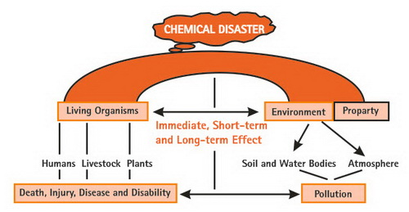
الحوادث الكيماوية
الكائنات الحية
البيئة
الممتلكات
آني, قصير او طويل المدى
الانسان
الحيوانات
النبات
التربة والمسطحات المائية
الجو
الموت, الجرح, المرض, والإعاقة
تلوث

Slide 4
تصنيف الحوادث الكيميائية
الطبيعية: انطلاق المواد الكيماوية الموجودة اصلا في الطبيعة بحيث تصبح مؤثرة سلبا على الإنسان والبيئة ومن امثلتها:
غازات البراكين
غازات الحرائق الطبيعية
المياه الحامظية او القاعدية نتيجة مرورها لمناطق تحتوي عليها
سموم الحيوانات
اختلال التوازن الطبيعي للغازات( الأكسجين ثاني اكسيد الكربون الأوزون........)

Slide 5
من صنع الإنسان
من اهم استخداماتها:
- الحرب العالمية الأولى
- حرب فيتنام
- الحرب العراقية الإيرانية
- الحرب الأهلية في سوريا
الحربية:
استحدام المواد الكيماوية في الحروب كسلاح من اجل احداث الخسائر والإصابات والخوف والهلع.

Slide 6
الوقائع
تم استخدامها من قبل جيوش منظمة
كثير من الخسائر كانت تقع عن طريق الخطأ
استخدامها للإرهاب والتخويف والتأثير على الروح المعنوية
انواع مختلفة من المواد الكيماوية: اعصاب, حارقة للجلد, حانقة, الدم, معيقة للجسم والعقل واستخباراتية........
حساسيتها للظروف الجوبة والطبوغرافية
منظمة خظر الأسلحة الكيماوية

Slide 7
تـابع: الواقع الحالي لهذه الأسلحة
وجودها لفترات طويلة في المستودعات
تطور امكانيات الوقاية والحماية لدى الجيوش
مناطق التاثير والأهداف
الأثر الإعلامي والسياسي
منظمة حظر الأسلحة الكيماوية

Slide 8
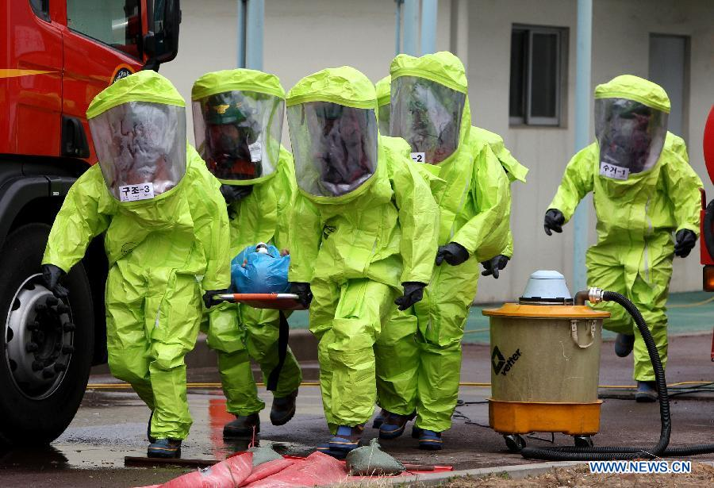
الخطر المحتمل في الحاضر
سهولة امكانيات التصنيع
العمليات الإرهابية
التضخيم الإعلامي والروح المعنوية

Slide 9
اهم المواد الحربية

Slide 10
الحوادث الصناعية
هي الأخطار الناتجة عن تسرب وخروج المواد الكيماوية من المصانع او المستودعات او خلال عمليات النقل الى الوضع الذي من الممكن ان تؤثر فيه سلبيا على الإنسان والبيئة المجاورة , بحيث لا تكون من الأعمال الحربية

Slide 11
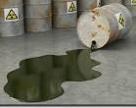
امثلة على الحوادث الصناعية
- حوادث الصهاريج والناقلات
- حوادث التسرب من المصانع ومراكز الإنتاج
- طرح المخلفات والمواد الخطرة سواء على اليابسة او في المياه
- الحرائق المفتعلة
زيادة التلوث الهوائي الناتج عن عوادم الآليات والمصانع

Slide 12
اسباب خطورة هذه الحوادث
- كثرة المصانع وانتشارها في مختلف المناطق وقرب المناطق السكنية
- استخدام المواد الكيماوية في مجالات متعددة
- درجة الحذر منها قليلة ..... ومع الوقت
- الحوادث الثانوية
- الحاجة الماسة للتخلص من الكميات الهائلة من المخلفات الكيماوية
- التكلفة المادية للتعامل مع المواد الكيماوية

Slide 13
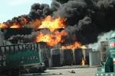
امثلة على الحوادث الكيماوية
حادثة التسرب من مصانع شركة يونيون كاربايد في بيوبال هي الهند

Slide 14
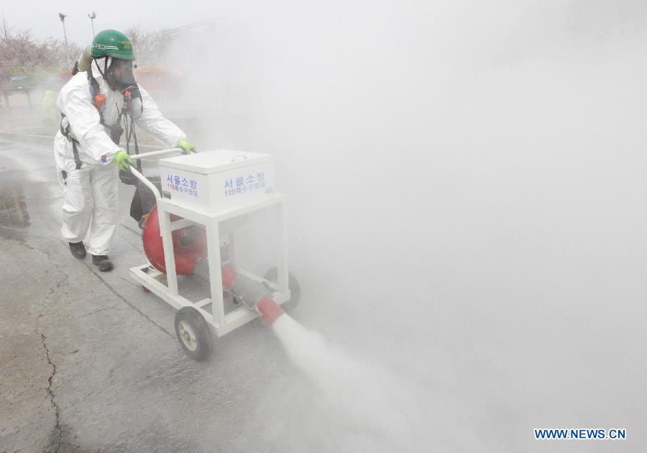
انتهى العرض
الأسئلة

